Slide 1
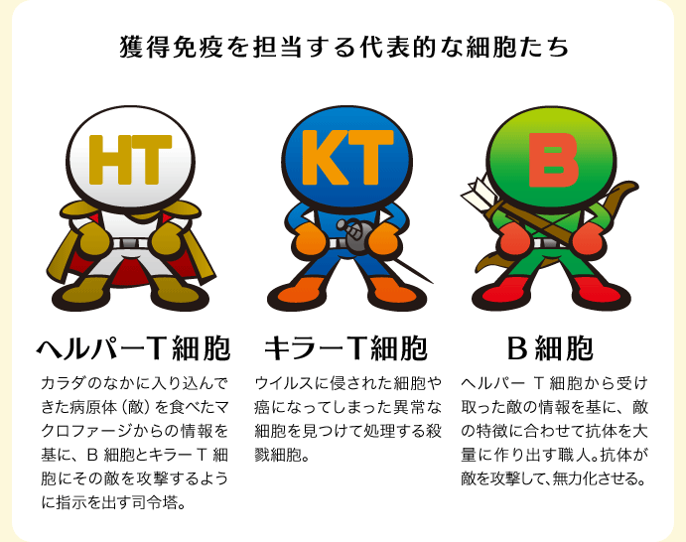
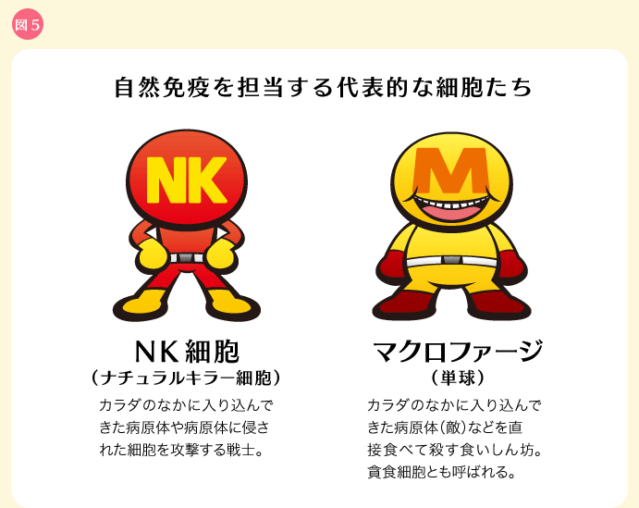

部外者発見！
了解！
応援頼む！
出動せよ！
攻撃！
見回り部隊集合！
抗体攻撃！
攻撃！
直接攻撃！

